Slide 2
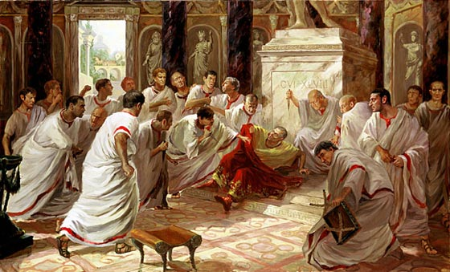
??
?
Общество
РИМА
ДИКТАТУРА
РЕСПУБЛИКА-форма правления
Политическая
сфера
единовластие
Социальная
сфера
Народное
собрание
сенат
консулы
Гражданская
война

Slide 3
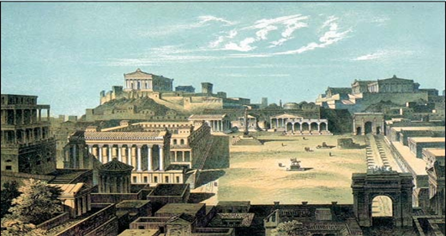
«Установление империи в Риме».
ПРЕЗЕНТАЦИЯ К УРОКУ ШАШКОВОЙ
АЛЛЫ ГЕННАДЬЕВНЫ
УЧИТЕЛЬ ИСТОРИИ И ОБЩЕСТВОЗНАНИЯ
ПЕРВОЙ КАТЕГОРИИ
ГБОУ СОШ с.Преполовенка
Безенчукского райна
Самарской области.

Slide 4
Цель: «Изучить: кто, когда и как
установил империю в Риме».
Задачи: изучить
личности,
даты,
понятия,
основные события.
Средства
Текст учебника, документа
Лента времени
Карта
Презентация

Slide 5
Основные понятия: император, принцепс, меценат, фиск, преторианцы.
Даты: 43г. до н.э., 31г. до н.э., 30-14гг. до н.э.
Персоналии: Октавиан Август, Марк Антоний, Брут, Клеопатра, Цицерон, Меценат, Тит Ливий, Гораций, Вергилий.

Slide 6
План урока.
I.Гражданские войны (борьба за власть):
а) между республиканцами и цезарианцами;
б) между Октавианом и Антонием.
II.Установление империи
а) дата,
б) способ.
III. Укрепление империи
а) в политической сфере;
б) в социальной;
в) в культурной.

Slide 7
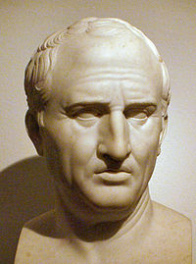
«Тиран убит, а тирания жива».
ЦИЦЕРОН

Slide 8
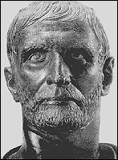
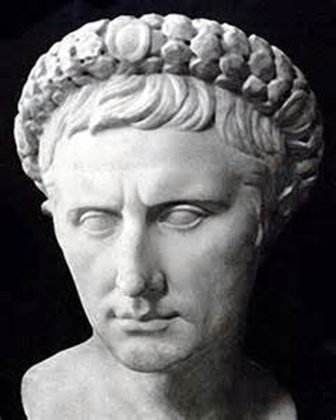
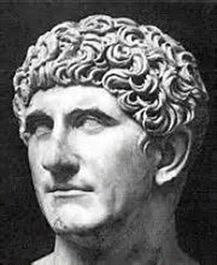
Гражданские войны в Риме 43 год до нашей эры
Республиканцы …..
Цезарианцы
ОКТАВИАН АНТОНИЙ
ЦЕЛЬ …….
ЦЕЛЬ: ЕДИНОЛИЧНАЯ ВЛАСТЬ.
РЕЗУЛЬТАТ ….
РЕЗУЛЬТАТ ……

Slide 9
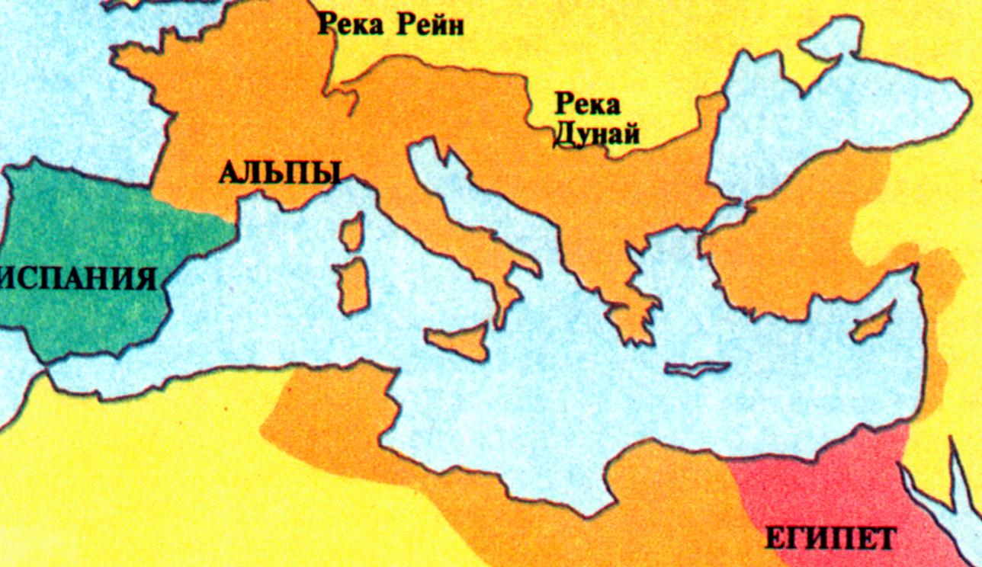
РАЗДЕЛ ТЕРРИТОРИИ
ЗАПАДНАЯ ЧАСТЬ –ОКТАВИАНУ ВОСТОЧНАЯ -АНТОНИЮ
Домашнее задание

Slide 10
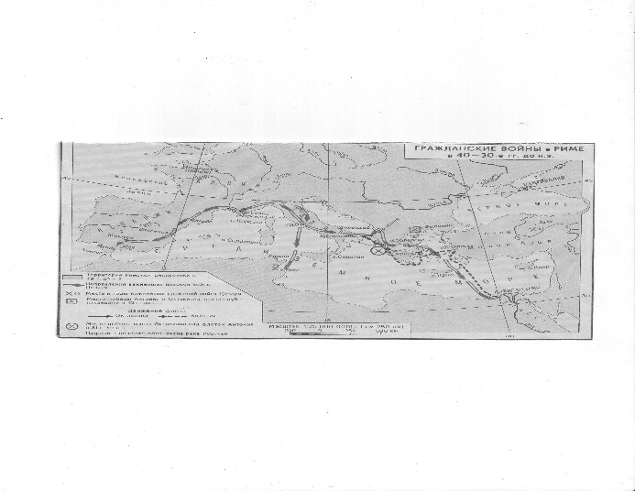
КАРТА ГРАЖДАНСКИХ ВОЙН В РИМЕ

Slide 11
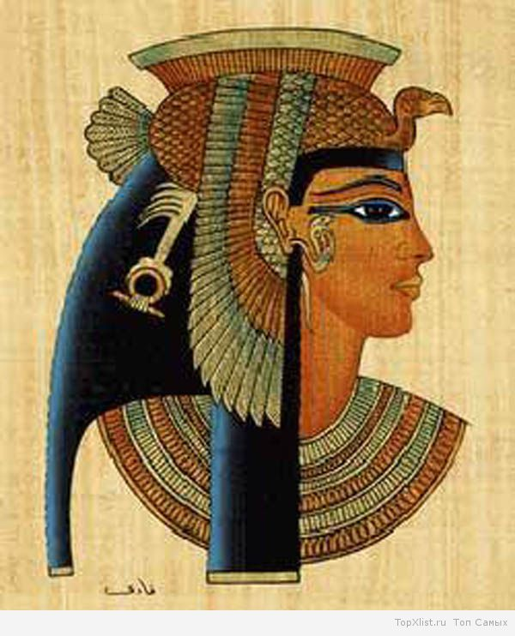
КЛЕОПАТРА – ЦАРИЦА ЕГИПТА

Slide 12
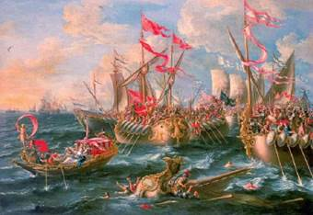
СРАЖЕНИЕ ПРИ МЫСЕ АКЦИЙ У ЗАПАДНОГО ПОБЕРЕЖЬЯ
БАЛКАНСКОГО ПОЛУОСТРОВА

Slide 13
Основные понятия
Принцепс – первый гражданин
Император –высший военный, впоследствии Государственный титул, символ ЕДИНОНАЧАЛИЯ
Импе́рия — могущественная держава
Фиск – казна принцепса
Преторианцы – стража императора
Меценат – покровитель искусств
и
Воен.
Гос.

Slide 14
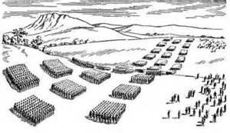
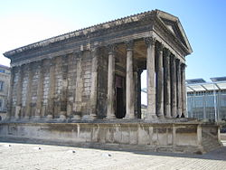
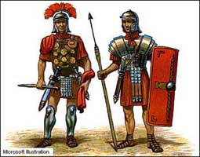
Общество
РИМА
Политическая
сфера
Духовная
(Культурная)
сфера
Социальная
сфера
Экономическая
сфера

Slide 15
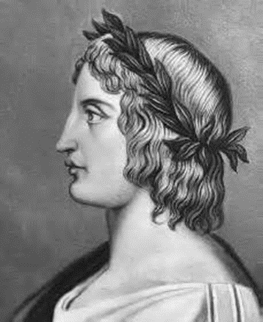
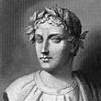
Деятели культуры и их произведения
Вергилий
ТИТ ЛИВИЙ
«ИСТОРИЯ РИМА»
142 ТОМА
Гора́ций
«ПАМЯТНИК»
Мецена́т – покровитель поэтов

Slide 16
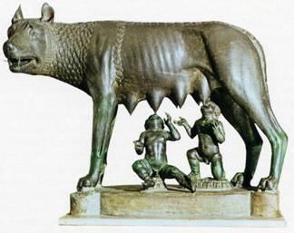
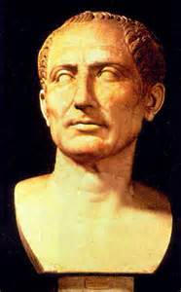
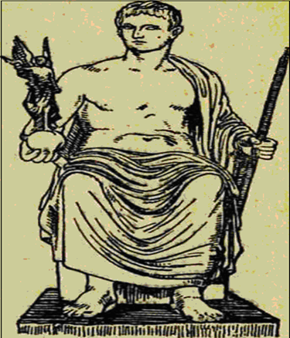
ЛЕНТА ВРЕМЕНИ
ИСТОРИЯ ДРЕВНЕГО РИМА
ДО НАШЕЙ ЭРЫ
0
НАША ЭРА
753г.
509г.
44г.
43 г.
30г.
14г.
Конец
Диктатуры
Цезаря
Начало
Гражданской
войны
Империя
Октавиана
Августа
Смерть
Октавиана
Августа
монархия
республика
Рождение
Христа

Slide 17
Общество
РИМА
При
ОКТАВИАНЕ
Политическая
сфера
ИМПЕРИЯ
РЕСПУБЛИКА
единоначалие
Народное
собрание
сенат
консулы

Slide 18
Домашнее задание
Выучить : -даты и понятия, записанные в тетради ,
- доклад о личностях (Брут, Октавиан,
Антоний, Клеопатра (по желанию).

Slide 19
ИНТЕРНЕТ РЕСУРС
1. http://www.openclass.ru/node/265650
2.http://nsportal.ru/shkola/istoriya/library/2012/06/27/urok-v-5-kl-ustanovlenie-imperii-v-rime
3.Политика. Толковый словарь. — М.: "ИНФРА-М", Издательство "Весь Мир". 2001.
4.http://bse.freecopy.ru/print.php?id=23557
5.http://politike.ru/dictionary/839/word/grazhdanskaja-voina
6. http://images.myshared.ru/424879/slide_6.jpg
Список литературы
1.А.А. Вигасин, Г.И. Годер, И.С. Свенцицкая. История Древнего мира. 5 класс. – М.: Просвещение, 2006.
2. Трухина Н. Н. «История Древнего мира». – М.: Русское слово, 1996.

Slide 20
СПАСИБО ЗА ВНИМАНИЕ!

